Slide 1
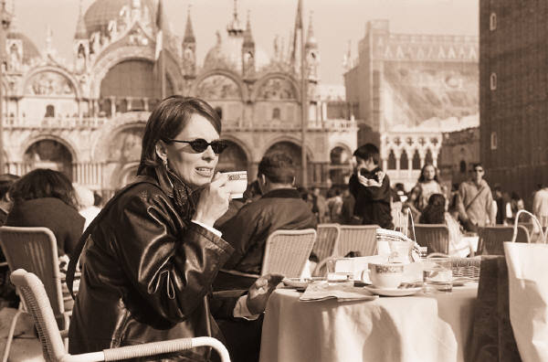
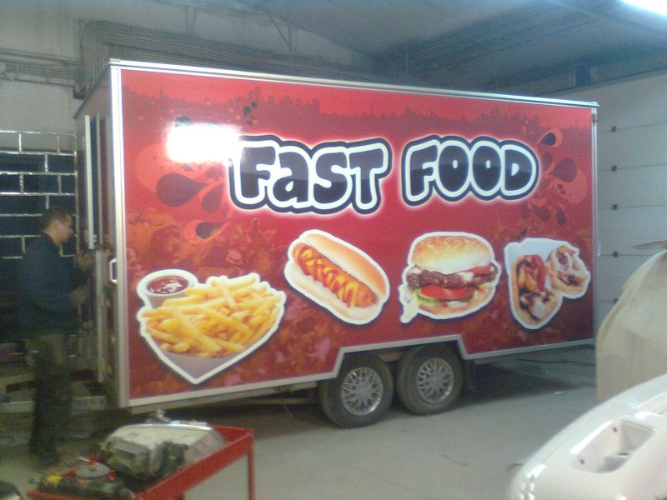

Elektronická učebnice - II. stupeň Základní škola Děčín VI, Na Stráni 879/2 – příspěvková organizace Anglický jazyk
62.1 Eating out
Restaurant and fast food
Autor: Zuzana Tonderová

Slide 2

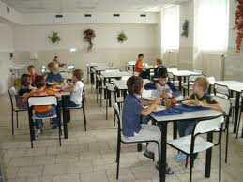
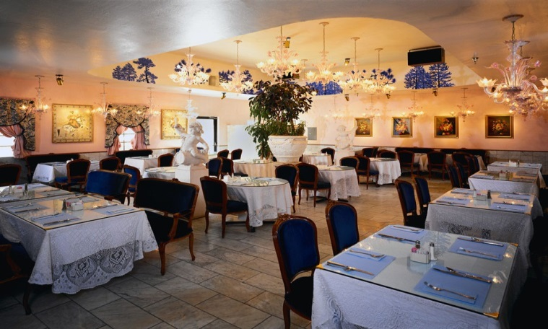
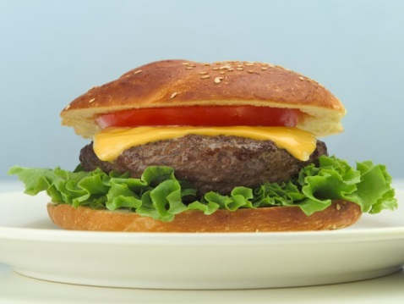
Elektronická učebnice - II. stupeň Základní škola Děčín VI, Na Stráni 879/2 – příspěvková organizace Anglický jazyk
62.2 What do we already know?
Where can we eat?
café
school canteen
restaurant
fast food
http://en.islcollective.com/worksheets/search_result?Vocabulary_Focus=Restaurant

Slide 3
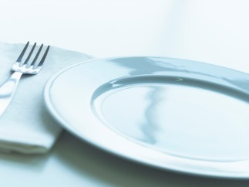
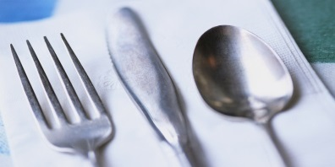
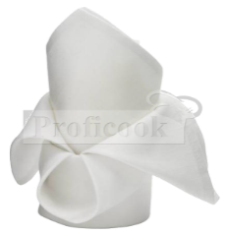

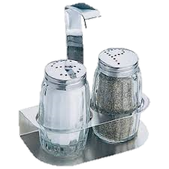

Elektronická učebnice - II. stupeň Základní škola Děčín VI, Na Stráni 879/2 – příspěvková organizace Anglický jazyk
62.3 New terms
What do we need for eating?
plate – talíř
cutlery – příbor
fork – vidlička
knife – nůž
spoon – lžíce
tea spoon – malá lžička
bowl – miska
napkin – ubrousek
cup – hrneček/ šálek
glass – sklenice
salt and pepper – sůl a pepř

Slide 4
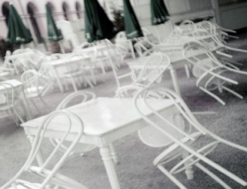
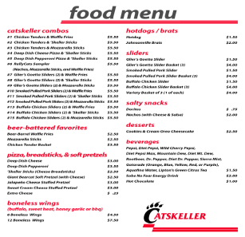
Elektronická učebnice - II. stupeň Základní škola Děčín VI, Na Stráni 879/2 – příspěvková organizace Anglický jazyk
62.4 Use and forms
At the restaurant – some useful phrases
I´d like a table for two by the window. – Chtěla bych stůl pro 2 u okna.
Can we have a menu, please? – Mohu dostat jídelní lístek, prosím?
I´ll have chicken and rice. – Dám si kuře s rýží.
Would you like something to eat/drink? – Budete si přát něco k jídlu/pití?
Can I have a bill, please? – Mohu dostat účet, prosím?

Slide 5
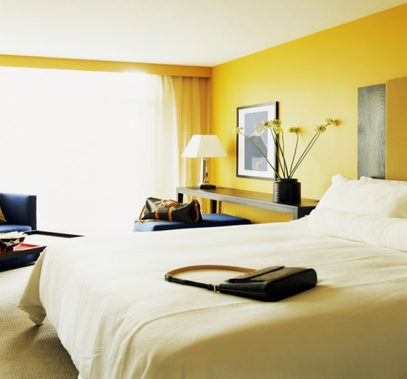
Elektronická učebnice - II. stupeň Základní škola Děčín VI, Na Stráni 879/2 – příspěvková organizace Anglický jazyk
62.5 Exercises
Mixed up dialogue.-
Put this dialogue into correct order:
A: Thank you. The menu, please.
W: Would you like rice or potatoes with the meat?
B: All right. And then I'll have a veal chop with mashed potatoes.
W: Good evening. Can I help you?
W: And you, sir?
W: Certainly, sir. Follow me please. Here you are, a nice table for two.
W: Here you are. Can I bring you some soup first?
A: I think I'll have some beer.
A: Oh no, thanks. I don't care for soup. And you, dear?
B: Well, I never drink wine. Have you got lemon squash?
B: Well, I'd like bean soup. Are the beans fresh?
W: Certainly, sir. Anything else? Coffee or dessert perhaps?
A: Good evening. We'd like a table by the window.
W: Of course, miss. We've got fresh green beans in the soup.
A: I'll have veal cutlets in bread crumbs and cucumber salad.
A: Some French fries please.
W: And what would you like to drink? We have excellent Spanish wine...
W: Of course, we have. And for you, sir?
W: Bitter or stout?
A: A pint of bitter, please.
A: No,

Slide 6
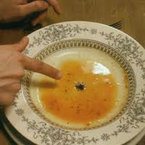


Elektronická učebnice - II. stupeň Základní škola Děčín VI, Na Stráni 879/2 – příspěvková organizace Anglický jazyk
62.6 Something more difficult
Difficulties in the restaurant or fast food
What to do if…….
There is something in my food.
My food is too cold.
The bill is too high.
My glass or plate is dirty.
I have to wait too long for the food.
My food is too salty.
My food smells too bad.

Slide 7
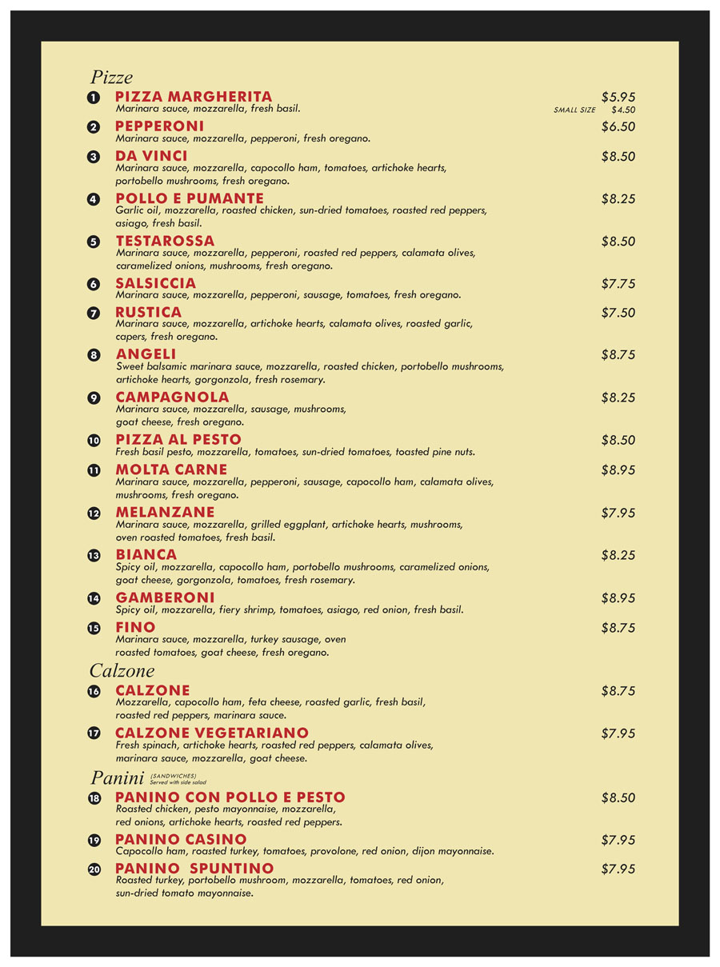
Elektronická učebnice - II. stupeň Základní škola Děčín VI, Na Stráni 879/2 – příspěvková organizace Anglický jazyk
62.7 Food menu
How to Create a Restaurant Menu Layout
drink – pití
appetizer – předkrm
main dish – hlavní jídlo
side dish – příloha
dessert – zákusek
http://www.youtube.com/watch?v=qCWnJOzopak

Slide 8
Elektronická učebnice - II. stupeň Základní škola Děčín VI, Na Stráni 879/2 – příspěvková organizace Anglický jazyk
62.8 Test
Where can we eat? home, garage restaurant, fast food doctor, garden roof, basement | 2. What is it „bill"? jídelní lístek vidlička účet ubrousek
3. What will you do if your food is too cold? You open the door You take off your jacket You sit down and call your mum. You call the waiter | 4. What doesn´t belong to cuttlery? plate fork spoon knife
Správné odpovědi:
1b,2c,3d,4a

Slide 9
Elektronická učebnice - II. stupeň Základní škola Děčín VI, Na Stráni 879/2 – příspěvková organizace Anglický jazyk
62.9 Použité zdroje,citace
http://en.islcollective.com/worksheets/search_result?Vocabulary_Focus=Restaurant Slide 2
http://en.islcollective.com/worksheets/worksheet_page?id=348 Slide5
http://www.google.cz/search?hl=cs&site=imghp&tbm=isch&source=hp&biw=1249&bih=
569&q=mapa+Velk%C3%A9+Brit%C3%A1nie&oq=mapa+Velk%C3%A9+Brit%C3%A1
nie&gs_l=img.3...978.6775.0.7010.19.10.0.9.9.0.101.724.9j1.10.0...0.0...1ac.1.7.img.h5bsd
PTRZaw#hl=cs&site=imghp&tbm=isch&sa=1&q=moucha+v+pol%C3%A9vce&oq=moucha
+v+pol%C3%A9vce&gs_l=img.3...318.7552.36.7779.17.17.0.0.0.0.94.1166.17.17.0...0.0...1c
.1.7.img.3alwGa635CA&bav=on.2,or.r_qf.&bvm=bv.44342787,d.Yms&fp=f49a3f30f37cdcfd
&biw=1249&bih=569 Slide 6
http://www.youtube.com/watch?v=qCWnJOzopak Slide 7
Obrázky z databáze klipart

Slide 10
Elektronická učebnice - II. stupeň Základní škola Děčín VI, Na Stráni 879/2 – příspěvková organizace Anglický jazyk
62.10 Anotace
Autor | Zuzana Tonderová
Období | 01 – 06/2013
Ročník | 6.-9. ročník
Klíčová slova | Reastaurant, fast food, café, food and drink
Anotace | Prezentace je zaměřena na konverzační téma jídlo mimo domov, s použitím užitečných frází.

